Slide 1
Домашние животные
Спиридонова Т.С.
Козицына А.В.

Slide 2
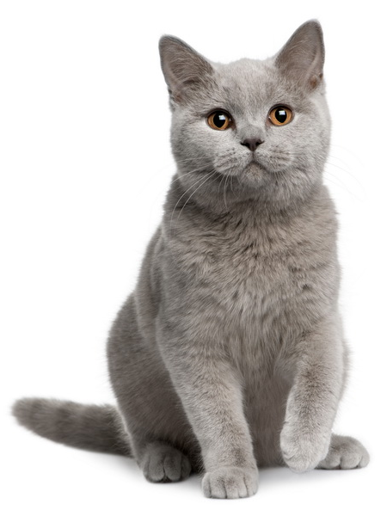
Кошка
Глазки – вишенки зеленые,
В лапках – сабельки точеные

Slide 3
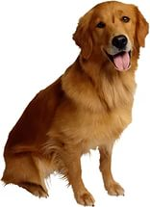
Собака
Собой не птица, Петь не поёт. Кто к хозяину идёт, Она знать даёт.

Slide 4
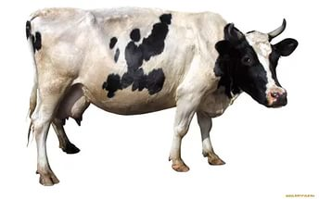
Корова
Голодная мычит, Сытая жуёт, Всем ребятам Молоко даёт.

Slide 5
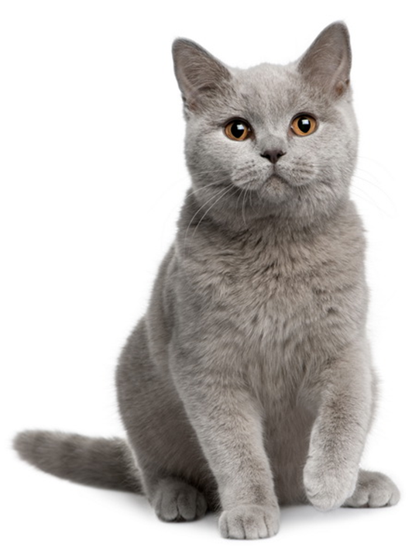
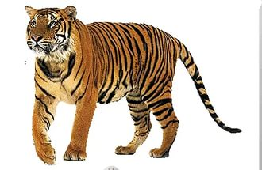
Найди лишнее
Молодец!

Slide 6
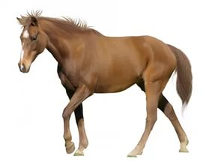
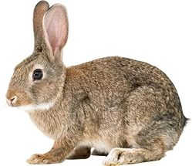
Найди лишнее

